Slide 1


Slide 2


Slide 3

Estamos vivendo em um grande conflito, que não está acontecendo apenas nas ruas, entre povos e nações, mas também na mente de cada um de nós.

Slide 4

O desejo de Deus é que conheçamos Sua vontade, apresentada em Sua Palavra.

Slide 5
Enquanto a maior promessa bíblica do retorno de Jesus não se cumprir, teremos que conviver com as investidas do inimigo de Deus para nos destruir.

Slide 6

Um dos pontos onde esse inimigo tem mais obtido êxito é na questão material.

Slide 7

A busca desenfreada por ter mais e mais a cada dia tem trazido consequências trágicas para as famílias.

Slide 8
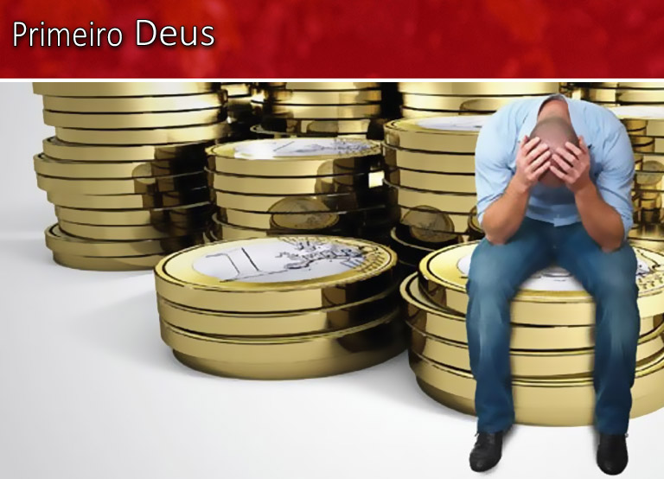
Outra consequência da sociedade materialista e consumista é o total descontrole das finanças, o que faz crescer as dívidas, a obsessão por mais trabalho, mais salário, mais renda, como se isso fosse a solução.

Slide 9

Como viver esta vida de forma equilibrada, sendo felizes com nossas finanças, sendo fiéis a Deus e ajudando o nosso próximo?

Slide 10

“Não acumuleis tesouros na terra [...]”.
Mateus 6:19-21

Slide 11
“Não andeis ansiosos [...]”.
Mateus 6:25-33

Slide 12

A prioridade é Deus, Seu reino, Sua justiça. Se assim o fizermos, tudo o mais estará no devido lugar.

Slide 13

Deus dá a medida certa do que precisamos, do que será uma bênção em nossa vida espiritual.

Slide 14

Não existe
pecado em buscar a prosperidade material e o conforto para a família, desde que o façamos em temor e obediência aos reclamos do Senhor.

Slide 15
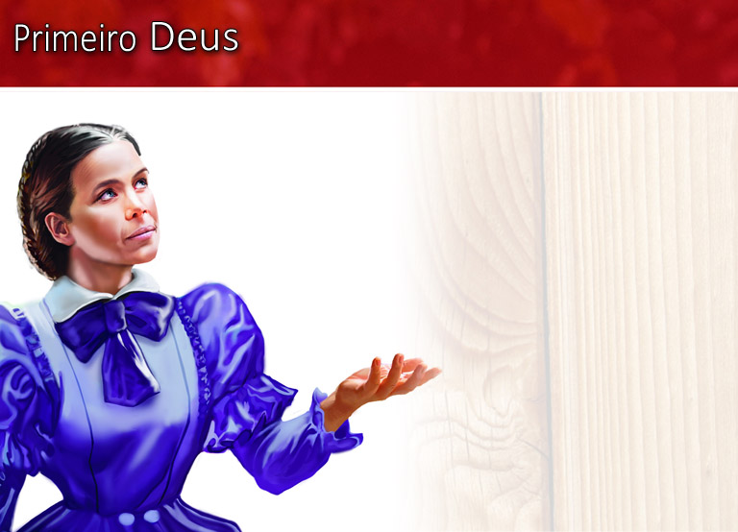
“o segredo do êxito é a união do poder divino com o esforço humano”.
Patriarcas e Profetas, p. 538

Slide 16
“Tudo quanto te vier às mãos para fazer, faze-o conforme as tuas forças”.
Eclesiastes 9:10

Slide 17

1
NÃO SEJA CONTAGIADO

Slide 18

Fazer planejamento e orçamento é importante, mas só produzirão os resultados esperados se forem acompanhados de um controle periódico.

Slide 19

Todos os principais conceitos sobre educação financeira vão se traduzir em três colunas básicas:
não gastar tudo que recebe
não gastar antes de receber
ter uma reserva financeira

Slide 20

Como cristãos, devemos ter consciência de nossa responsabilidade quanto a dar um bom testemunho em todas as áreas da vida.

Slide 21
“Se tua mão te faz tropeçar, corte-a”.
Marcos 9:43

Slide 22
“Se teu pé te faz tropeçar, corta-o”.
Marcos 9:45

Slide 23
“Se um dos teus olhos te faz tropeçar, arranca-o”.
Marcos 9:47

Slide 24
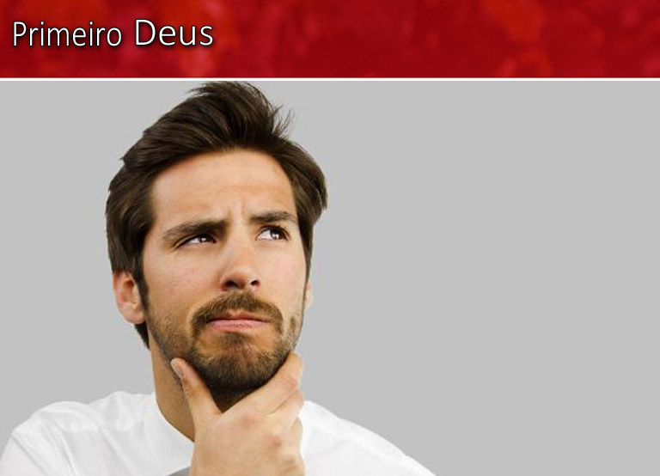
Sabemos que o maior obstáculo em nossa vida espiritual somos nós mesmos, com nossas imperfeições. Na questão financeira não é diferente.

Slide 25
A estabilidade financeira, além de dar um bom testemunho e ajudar a vivermos com dignidade, vai nos proporcionar melhor qualidade de vida.

Slide 26
“Eu vim para que tenham vida, e a tenham em abundância”.
João 10:10

Slide 27

A prosperidade financeira também vai nos dar condições de ajudar o nosso próximo em suas necessidades materiais.

Slide 28

Fé, família e saúde.

Slide 29

Deus deseja ser sócio de nossas finanças pessoais, mas Ele não está com uma “banca de bênçãos” exposta para vendê-las àqueles que mais Lhe derem seus recursos em ofertas e doações.

Slide 30

A maior necessidade que temos é de amor, paz, segurança, saúde física e espiritual. O nosso fim é o Céu, não a terra, e são estas as bênçãos que Deus quer nos dar.

Slide 31

Entreguemos também na Sua casa, a igreja, as nossas ofertas, como um ato de gratidão por todas as bênçãos recebidas.

Slide 32
Sejamos fiéis a Deus, administrando as dádivas materiais que recebemos em harmonia com a Sua vontade, vivendo com dignidade, e dando ao um mundo um bom testemunho de Sua Palavra.

Slide 33
“Vinde benditos de Meu Pai, entrai na posse do reino que vos está preparado desde a fundação do mundo”
Mateus 25:34

